Slide 1

PLATAFORMA DISTRIBUIDA
ENIAC
Labs
Comercio electrónico y PC Builder Gamer
Eliceo Parillo × Laura Vargas
18 de septiembre de 2026
ENIAC LABS / 01

Slide 2
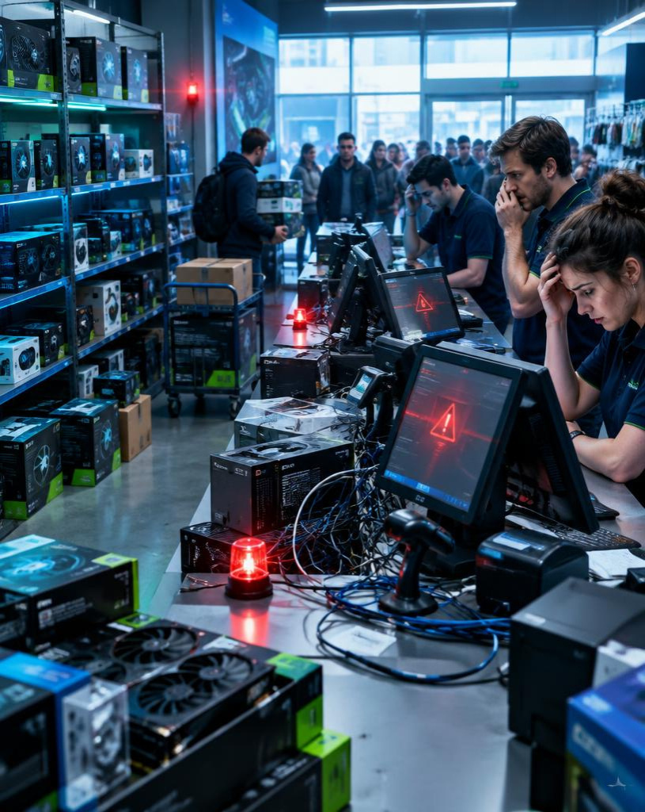
EL COSTO DE EQUIVOCARSE
Desafíos actuales del comercio de hardware
68%
de compradores cometen errores técnicos por incompatibilidad.
Picos de demanda
Cotización manual
Monolitos que colapsan en CyberDays y lanzamientos.
Sin integración fiscal ni pagos automáticos.
ENIAC LABS / 02

Slide 3
UNA SOLA EXPERIENCIA, CUATRO SERVICIOS
Plataforma distribuida.
PC Builder inteligente.
28 ms
01
02
03
Compatibilidad 100%
Microservicios aislados
Checkout en 1 clic
Valida socket, formato físico y consumo energético.
Servicios desacoplados y bases de datos independientes.
IGV automático y pago integrado de extremo a extremo.
ENIAC LABS / 03

Slide 4
DISEÑO POR DOMINIOS
Arquitectura especializada de microservicios
pc-catalogo-ms
pc-orden-ms
pc-cotizacion-ms
pc-pago-ms
Catálogo + stock
Orden + IGV
Builder + proformas
Pago + webhook
Eliceo Parillo
Eliceo Parillo
Laura Vargas
Laura Vargas
CONFIG SERVER · EUREKA · API GATEWAY · PROMETHEUS · GRAFANA
ENIAC LABS / 04

Slide 5
BACKBONE CLOUD-NATIVE
Alta disponibilidad
y escalabilidad
CONFIG
Perfiles DEV / PROD
EUREKA
Discovery dinámico
GATEWAY
Round-Robin
POSTGRES
DB aisladas + Flyway
OBSERVABILITY
Prometheus + Grafana
ENIAC LABS / 05

Slide 6
DOS FLUJOS, UNA VENTA
Del ensamblaje asistido al checkout legal
01 ENSAMBLAJE Y COTIZACIÓN
Seleccionar componentes
Validar compatibilidad + watts
Emitir proforma · 7 días
02 ORDEN Y PAGO
Reservar stock + IGV 18%
Crear preferencia de pago
Webhook confirma la orden
ENIAC LABS / 06

Slide 7
BLOQUE 1 / ELICEO PARILLO
Datos aislados.
Transacciones íntegras.
pc-catalogo-ms → eniaclabs_catalogo_db
SKU único · precio > 0 · stock en tiempo real
Alta concurrencia sin bloquear la facturación.
pc-orden-ms → eniaclabs_orden_db
Cabecera–detalle · correlativo · cálculo fiscal
ÚNICO SERVICIO TRANSACCIONAL
ENIAC LABS / 07

Slide 8
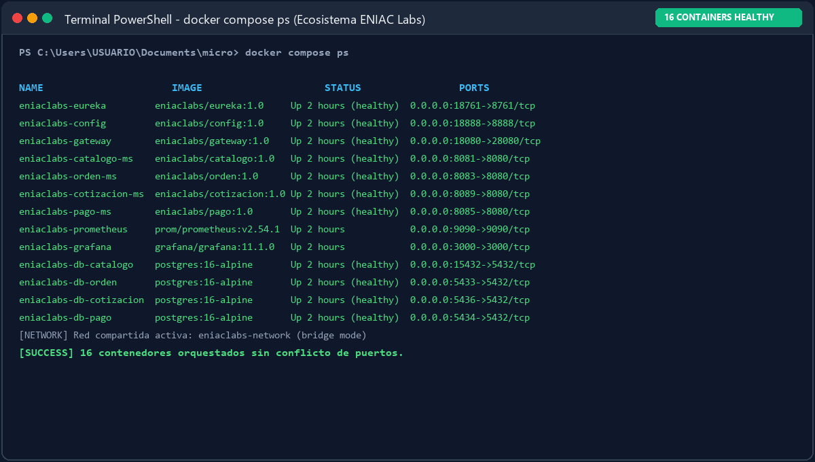
DESPLIEGUE REPRODUCIBLE
Docker + bases aisladas
01 Un contenedor por microservicio
02 PostgreSQL independiente
03 Flyway versiona cada cambio
CAPTURA REAL: 16 CONTENEDORES DOCKER SALUDABLES EN EXECUCIÓN
PostgreSQL x4 · Spring Boot x5 · Eureka · Gateway · Config · Prometheus · Grafana · Loki · Promtail
Aislamiento real. Cero colisiones.
ENIAC LABS / 08

Slide 9
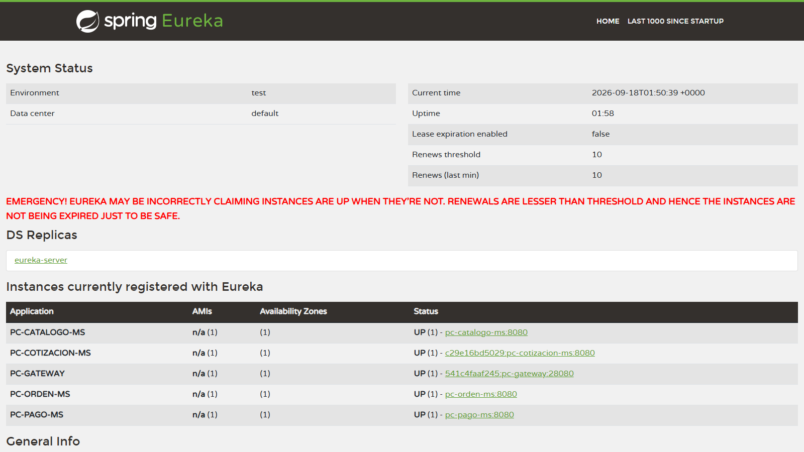
GOBIERNO DE ENTORNOS
Configuración dinámica
y Service Discovery
CONFIG SERVER
DEV / PROD
EUREKA
HEARTBEATS
API GATEWAY
ROUTING + FILTROS
Mismo artefacto, perfiles dinámicos, sin recompilar
Latidos, balanceo y escalabilidad automática
Enrutamiento no bloqueante y filtros globales
ENIAC LABS / 09

Slide 10
CONTRATOS PREDECIBLES
APIs REST con validación y manejo de errores
GET /api/productos
POST /api/productos
200 OK
{ sku, socket, formato, watts, stock }
400 BAD REQUEST
{ code, field, message, timestamp }
Integridad de dominio + respuestas JSON normalizadas
ENIAC LABS / 10

Slide 11
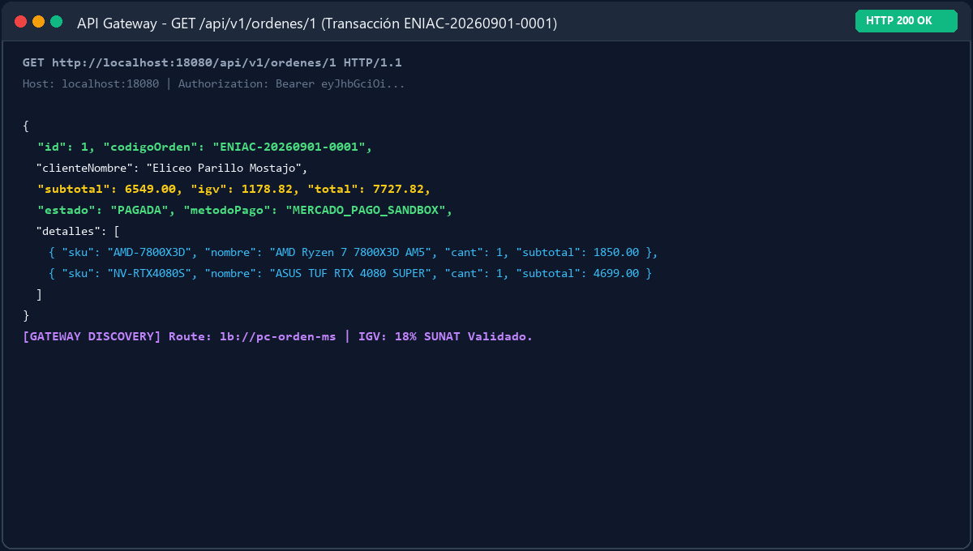
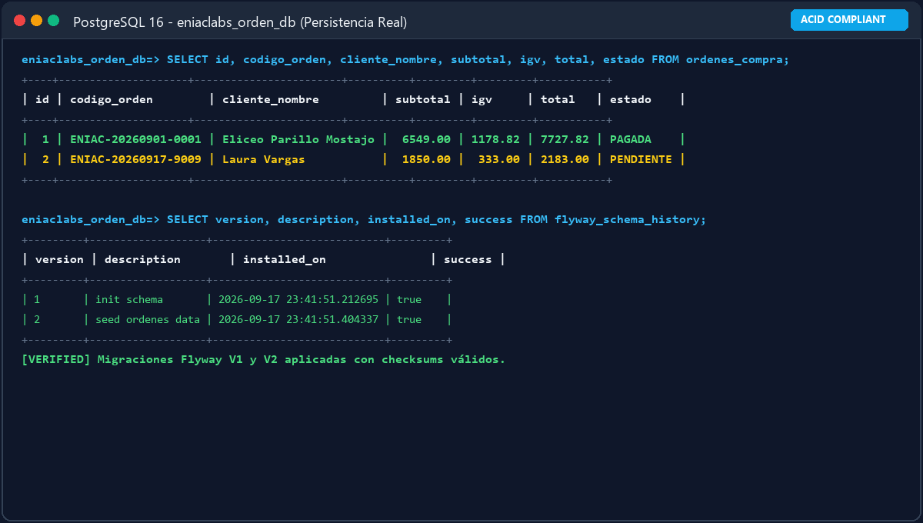
CRITERIO TRANSACCIONAL ÚNICO
Órdenes con integridad,
IGV y correlativo oficial
ORDEN · CABECERA
DETALLE · ÍTEMS
ENIAC LABS / 11

Slide 12
BLOQUE 2 / LAURA VARGAS
Motor de cotización
y pasarela fintech
28 ms
Compatibilidad física + watts
7 días
Proformas vigentes y exportables
WEBHOOK
Pagos sincronizados
SECRETS
Credenciales gobernadas
ENIAC LABS / 12

Slide 13
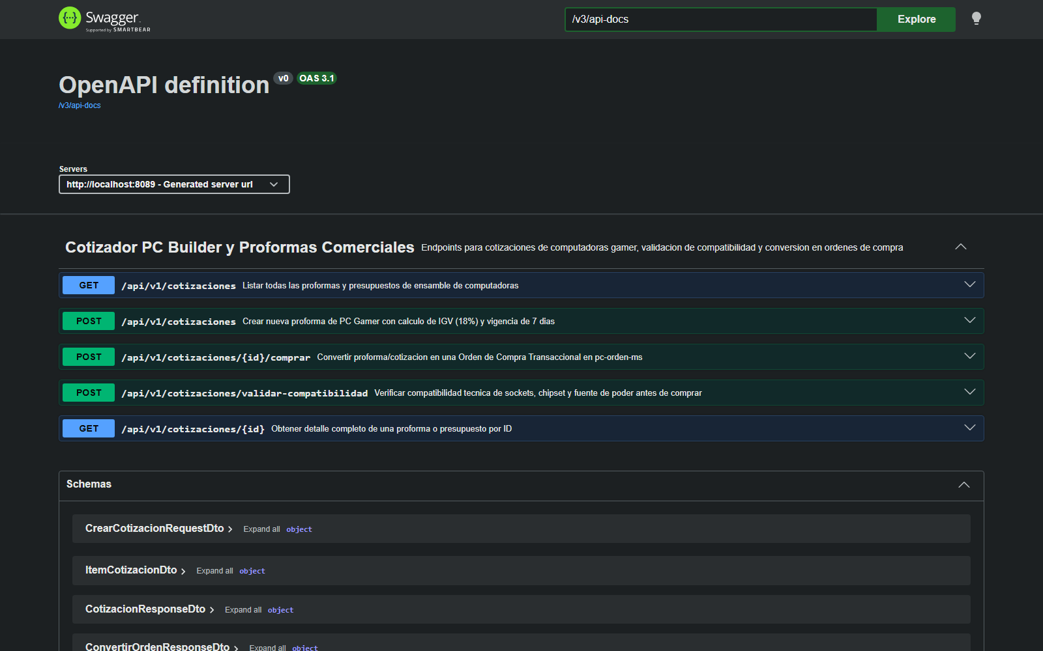
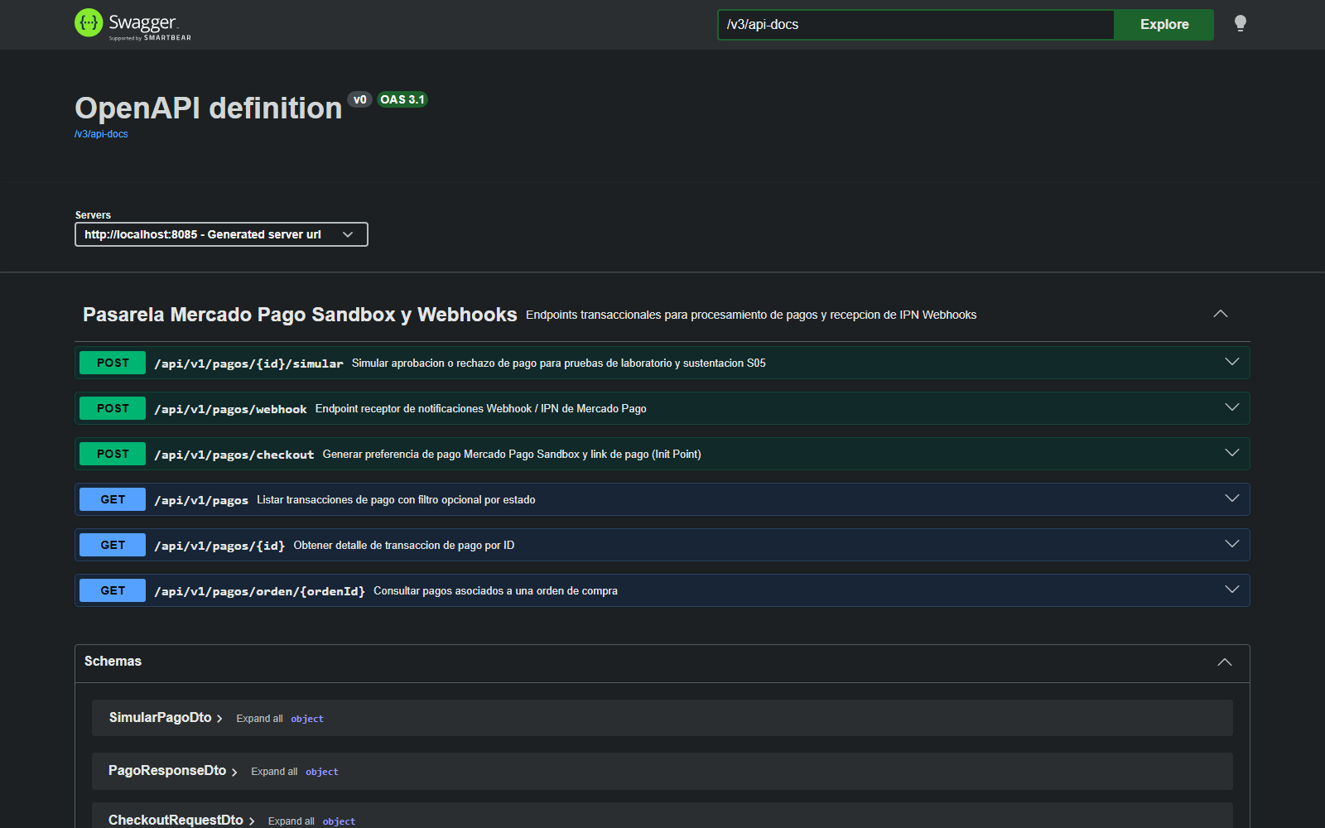
DESPLIEGUE COMERCIAL
Contenedores saludables.
Discovery sincronizado.
pc-cotizacion-ms
UP · 01:42:18
pc-pago-ms
UP · 01:42:04
PostgreSQL dedicado · Eureka heartbeat · red compartida
ENIAC LABS / 13

Slide 14
SEGURIDAD POR DISEÑO
Secretos fuera del código.
Rutas bajo control.
ENV VARS
CREDENCIALES
API GATEWAY
CORS + FILTROS
COTIZACIÓN
PAGOS
Cero exposición de secretos
Configuración centralizada · balanceo Round-Robin · gobierno transversal
ENIAC LABS / 14

Slide 15
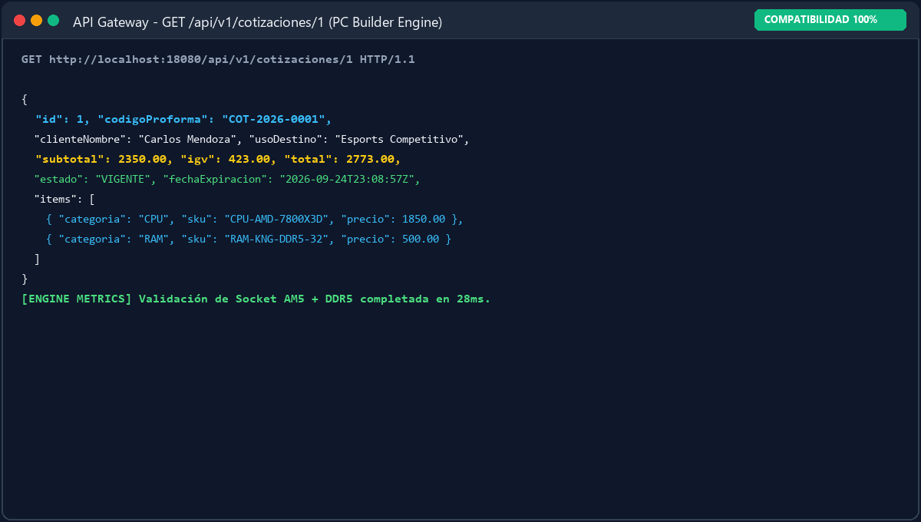
PC BUILDER EN ACCIÓN
Validación en
28 milisegundos
100%
compatibilidad física y energética
VALIDACIÓN EN TIEMPO REAL: 28 ms | ESTADO: COMPATIBLE 100%
Consumo calculado: 450 Watts | Fuente recomendada: 650W | Socket: AM5 | Formato: ATX
Validación multicapa de socket CPU/Placa, Watts vs PSU y factor de forma sin colisiones.
Previene devoluciones y eleva el ticket promedio.
ENIAC LABS / 15

Slide 16
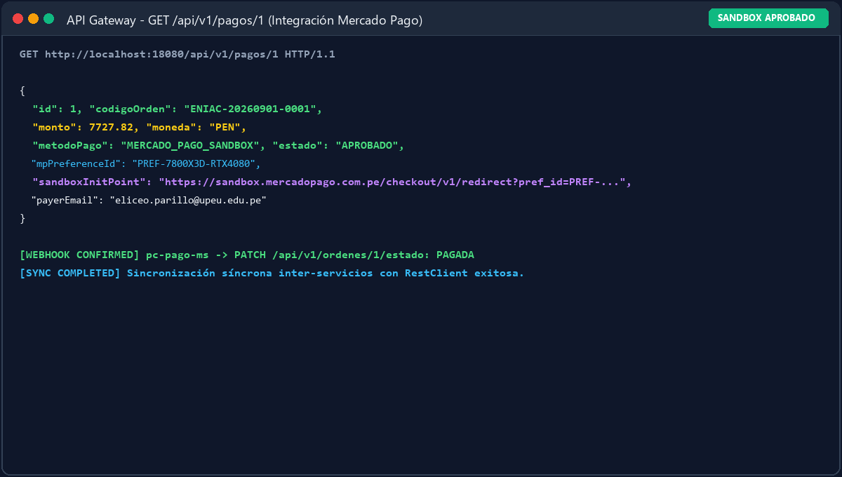
FINTECH ATÓMICO
Checkout seguro y sincronización de estado
Crear preferencia
Abrir checkout sandbox
Aprobar pago
Webhook actualiza orden
El estado financiero y la orden convergen automáticamente.
ENIAC LABS / 16

Slide 17
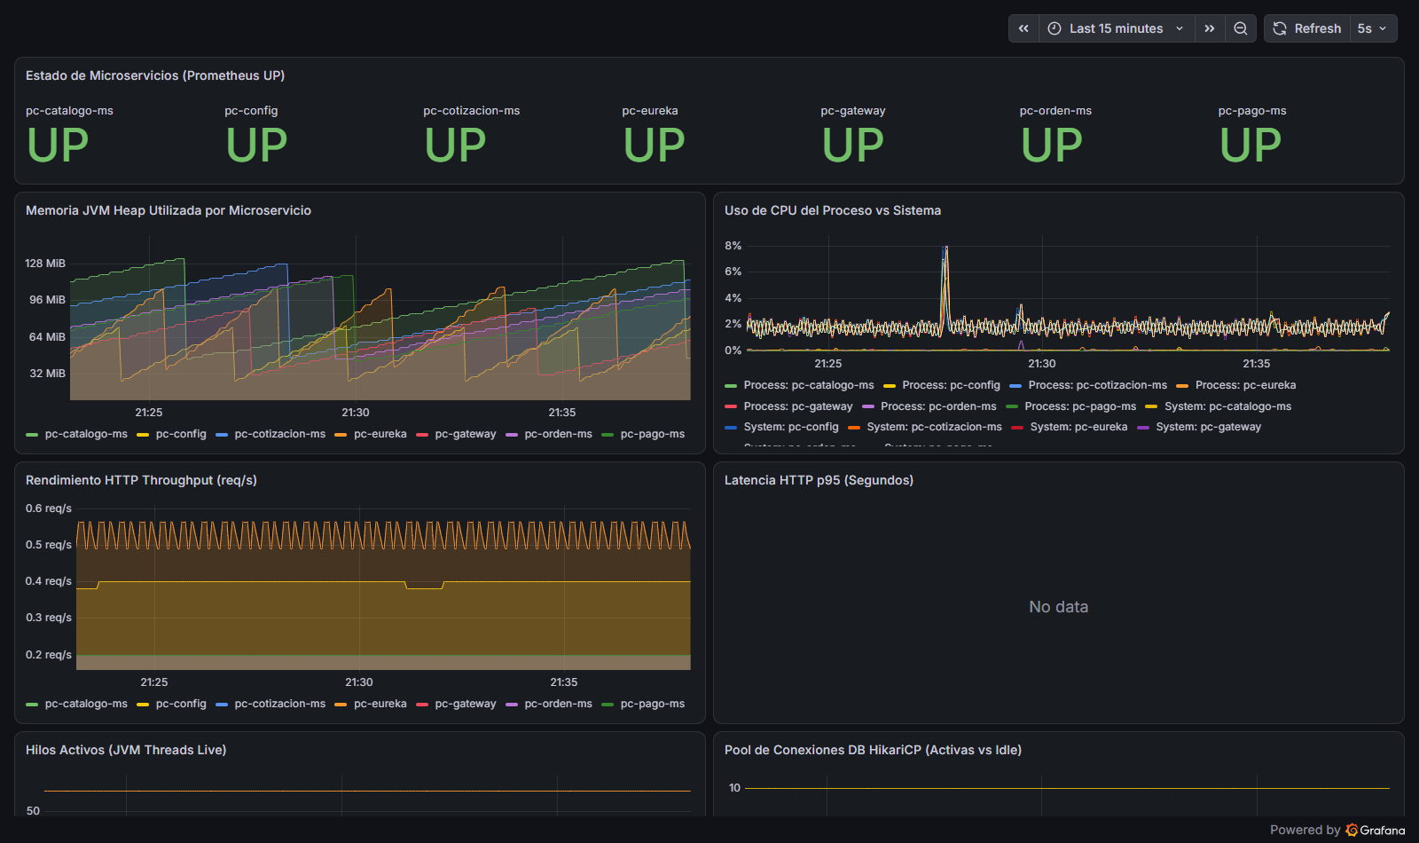
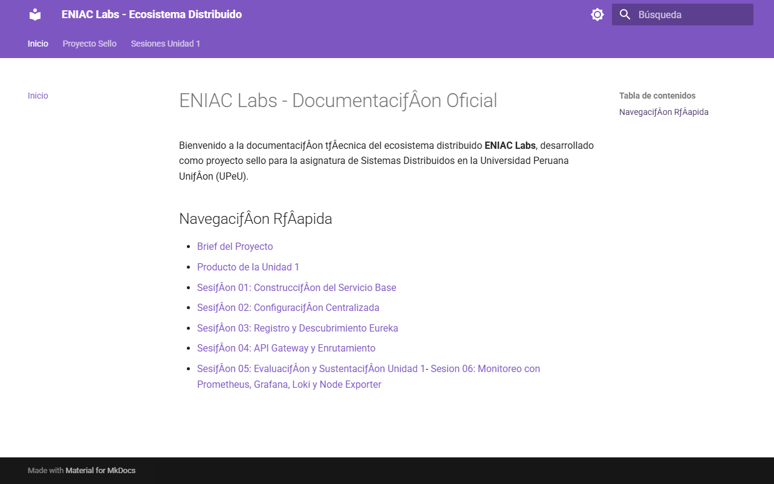
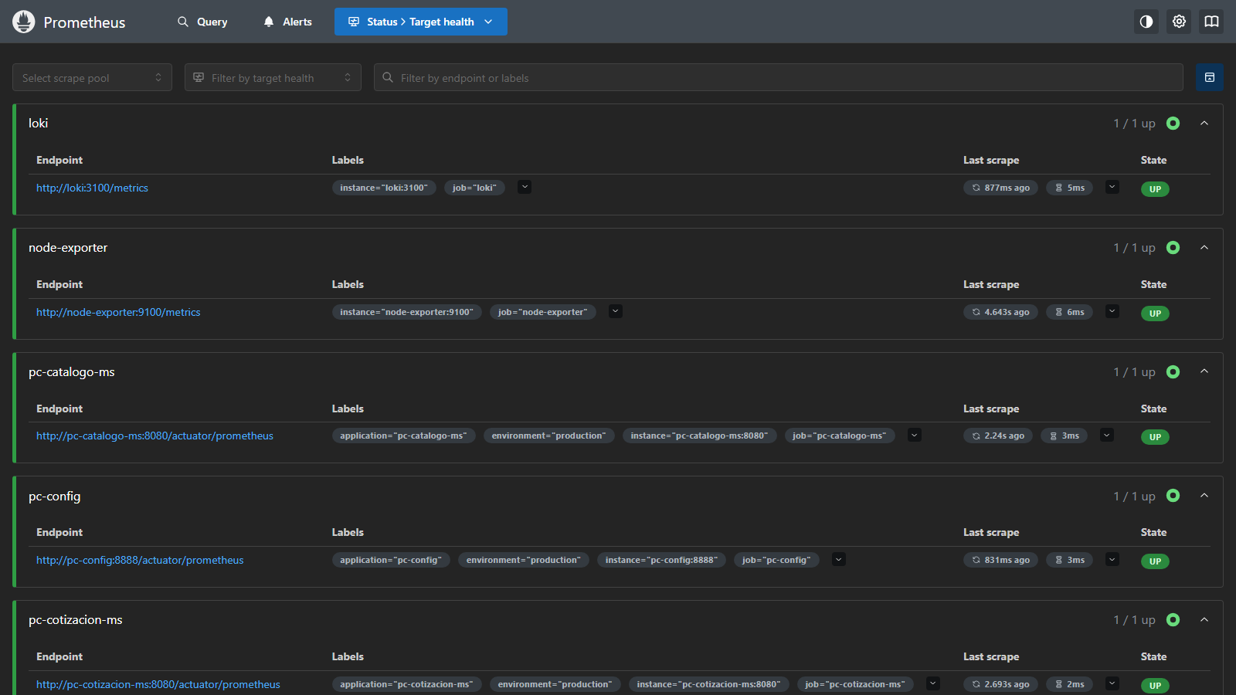
OPERACIÓN TRANSPARENTE
Monitoreo vivo.
Documentación reproducible.
PROMETHEUS + GRAFANA
Métricas, salud y alertas en tiempo real.
MKDOCS + C4
Guías, APIs y arquitectura como código.
ENIAC LABS / 17

